Slide 1
Южный Федеральный Округ как часть России
Общее и особенное
Подготовил:
Студент группы КТбо1-4
Воронов А.А.

Slide 2
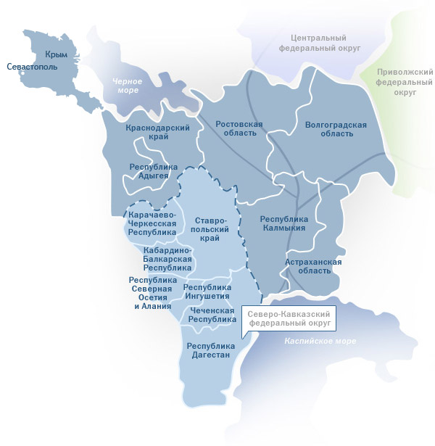
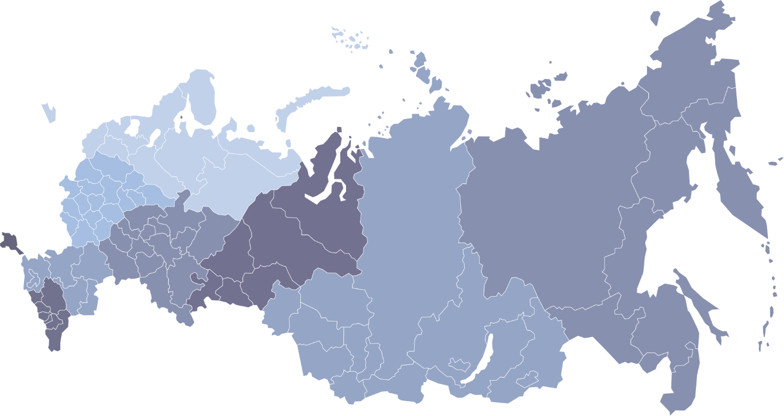

Slide 3
Историческая периодизация
Палеокавказская общность (500 тыс. лет до н.э. —III тыс. до н.э.).
Взаимодействие кавказских народов с кочевниками Евразии (IV—III тыс. до н.э. — конец I тыс. до н.э.).
Народы Черноморско-Каспийского региона в полосе древних цивилизаций и государств (IX в. до н.э. - IV в. н.э.).
Взаимодействие государственных образований горских, кочевых народов и восточных славян (V—XII вв.).
Этнокультурное и политическое развитие в составе или под влиянием Золотой Орды.
Формирование кавказской горской и русской цивилизаций в ходе совместной борьбы с натиском великих восточных империй ( XVI-XVII вв.).
Присоединение Азово-Черноморско-Каспийского региона к России в борьбе с империями Запада и Востока (XVIII-XIX вв.).
Формирование Юго-Востока России в ходе модернизации и социокультурного синтеза (60-е гг. XIX в. - начало XX в.)
Формирование социально-экономического и историкокультурного Северо-Кавказского региона (20-80-е гг. XX в.).
Становление Юга России как целостного региона.

Slide 4
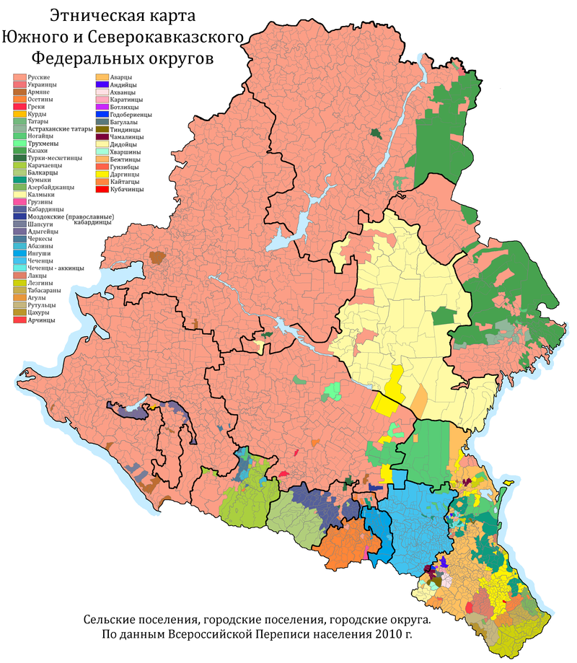
Этносы
На 2023 год численность населения ЮФО составляет 16 642 052 человек ( 11, 36 % от всего населения России)
Из них 83, 75 % составляют русские, 3,19 % армяне, 1,54 % украинцы, 1,48 % казахи, 1,24% калмыки, другие народы (менее 1%) такие как: татары, адыгейцы, азербайджанцы, турки, цыгане, белорусы, чеченцы, грузины, немцы, корейцы, греки, даргинцы, узбеки, аварцы, молдаване, лезгины, чуваши, курды, башкиры и др. ( По данным переписи населения 2010 г.)

Slide 5
Природные ресурсы
Регион выгодно отличается разнообразием и богатством топливно-энергетических и сырьевых ресурсов. На территории округа имеются большие запасы природного газа и углей, которые преимущественно сосредоточены в восточных районах Донбасса и в Ростовской губернии. В ЮФО расположены значительные запасы сырья для производства строительных материалов, а именно – кварцевые песчаники, мел, цементные мергели, граниты, огнеупорные глины и мрамор. Помимо этого, регион считается крупным рыбохозяйственным комплексом. Также в силу благоприятных климатических и природных условий округ априори в состоянии создать базу для активного развития растениеводства и животноводства.
Одной из главных перспектив развития региона – топливно-энергетические ресурсы ЮФО.

Slide 6
Отрасли хозяйства
Южный федеральный округ является одним из важнейших поставщиков сельскохозяйственной продукции (зерно). Главная зерновая культура – пшеница, выращиваемая на просторах Ставропольского края. Кроме этого, широко распространено выращивание кукурузы и риса. На территории региона выращиваются технические культуры: сахарной свёклы, горчицы, подсолнечника, табака. Все виноградники России расположены именно в ЮФО, а плодово-ягодных насаждений региона – свыше 30% от российских объемов.
В регионе успешно работают предприятия пищевой промышленности: мясная и рыбная, сахарная и маслобойножировая, мукомольнокрупяная и плодоовощеконсервная и другие.
Широко развита легкая промышленность, представленная швейными, трикотажными и текстильными фабриками.
В ЮФО работают предприятия сельскохозяйственного, строительного, железнодорожного машиностроения. Имеется авиа- и судостроение, автомобильная промышленность, станкостроение и производство электроники. В основном предприятия машиностроения сосредоточены в Краснодаре, Ростове, Астрахани и Волгограде.
На промышленных предприятиях ЮФО также выпускается продукция оборонно-промышленного комплекса. ОПК Южного федерального округа составляют около 90 предприятий, на которых выпускаются самолеты-амфибии и базовые вертолеты для армии, ремонтируются самолеты различных типов и бронетехника.

Slide 7





Официальные символы
Ростовская область
Республика Калмыкия
Краснодарский край
Республика Крым
Волгоградская область
Астраханская область
Республика Адыгея
Севастополь

Slide 8
Природные символы
16 водопадов ручья Руфабго ( респ. Адыгея)
Дельта Волги (Астраханская обл.)
Солёное озеро Эльтон (Волгоградская обл.)
Кумо-Манычская впадина и озеро Маныч-Гудило (респ. Калмыкия)
Крымские горы, вершина Ай-Петри (респ. Крым)
р. Дон

Slide 9
Культурные символы
Астраханский кремль и Успенский собор (Астраханская обл.)
Мамаев курган и скульптура «Родина-мать зовёт!» (г. Волгоград)
Золотая обитель Будды Шакьямуни (респ. Калмыкия)
Владимирский собор и Морской вокзал (г. Сочи)
Генуэзские крепости , Пещерные города и монастыри, Дворцы Южного берега Крыма, Крымский мост (респ. Крым)
Собор Рождества Богородицы и памятник Дмитрию Ростовскому (г. Ростов-на-Дону)
Владимирский собор, Руины Херсонеса Таврического, Батареи Севастополя

Slide 10
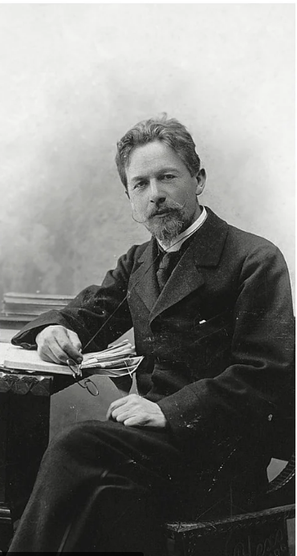
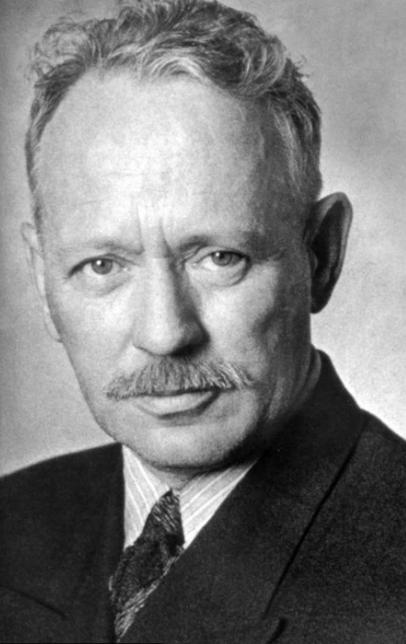
Знаковые личности
На территории ЮФО проживали такие известные личности, как великие русские писатели: А. П. Чехов и М.А Шолохов

Slide 11
Ключевые задачи
Стратегической целью является превращение Южного федерального округа в прогнозном периоде в одного из российских лидеров инновационного развития, в оплот стабильности и конструктивного российского влияния в Кавказском макрорегионе, Черноморском и Каспийском бассейнах

Slide 12
Пути решения ключевой задачи
Согласно Стратегии развития ЮФО до 2025 г. у региона должны быть три отраслевых приоритета: туризм, сельское хозяйство, строительство. Туристическая отрасль повлечет развитие сельского хозяйства, пищевой промышленности, строительства, будет способствовать появлению инфраструктуры.
После развития базовых секторов необходимо сконцентрироваться на глубокой переработке сырья, развитии химической промышленности, металлургии, лесного комплекса, машиностроения, легкой промышленности.
Для обеспечения планируемого экономического роста численность занятых в малом бизнесе ЮФО должна возрасти более чем в 4 раза и составить не менее 25% занятых в экономике.

Slide 13
Вывод
ЮФО имеет много схожих черт с другими округами РФ, но некоторые отличия дают ему ряд преимуществ среди остальных округов. Наличие большого количества топливно-энергетических ресурсов, большие возможности для развития сельского хозяйства, выход в Чёрное море: все эти элементы создают условия для дальнейшего развития.

Slide 14
Вопросы
Какие природные ресурсы распространены в ЮФО?
Сколько субъектов РФ находится в ЮФО? Перечислите их.
Что является ключевой задачей округа?

Slide 15
Источники
Статья «Южный Федеральный Округ» https://www.partnersearch.ru/okruga/uzhn.php
Статья «Южный Федеральный Округ» на Wikipedia https://ru.wikipedia.org/wiki/Южный_федеральный_округ
Статья «Южный федеральный округ. Промышленность Юга России» https://metaprom.ru/articles/a487-ujnyy-federalnyy-okrug-promyshlennost-uga-rossii/
Статья «Символы и достопримечательности регионов России» на Руксперт https://ruxpert.ru/Символы_и_достопримечательности_регионов_России#ЮФО
Статья «Перспективные направления экономического развития Южного Федерального Округа» А.С. Венецианский
https://strategy24.ru/ufo
Регионоведение. Ю. Г. Волков https://studfile.net/preview/1620392/#2

